Slide 1
Modelo predictivo para la gestión eficiente del consumo de materiales en mantenimientos de redes de distribución eléctrica.
Janny Michael Uribe Rios
Institución Universitaria Pascual Bravo
Facultad de Ingeniería
Especialización en Big Data
Medellín
2025

Slide 2



Contexto empresarial
Area de Mantenimiento
Empresa
Negocio
Servicios públicos domiciliarios
Distribución energía eléctrica
Consumo de material

Slide 3


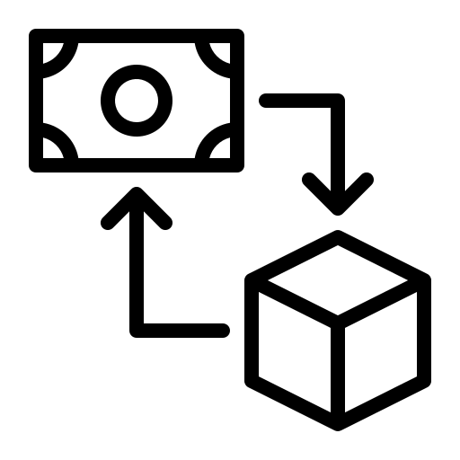
El problema actual
Junta directiva
Presupuesto
Se entrega
Aprueba presupuesto
Anual y mensualizado
Año anterior + 15 %

Slide 4





Categorías
Son 27 categorías de materiales
Categorías críticas
Aislador
Poste
Transformador
Cable

Slide 5





Recolección de datos
Los datos fueron extraídos desde SQL Developer.
1’300.000 registros en total → divididos en 2 archivos .csv.
Variables
Fecha
Cantidad
Costo Total
Categoría

Slide 6



Limpieza y preparación
Importación y concatenación vertical
Limpieza de espacios y estandarización de precios
Tipificación correcta de variables: fecha, numéricas, categóricas

Slide 7

Enfoque de modelado
Series de tiempo: Permiten analizar el comportamiento histórico del consumo de materiales y predecir su demanda futura

Slide 8
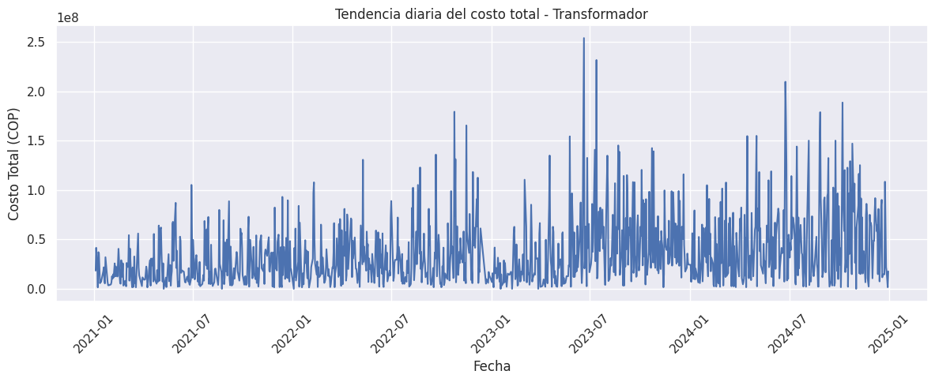

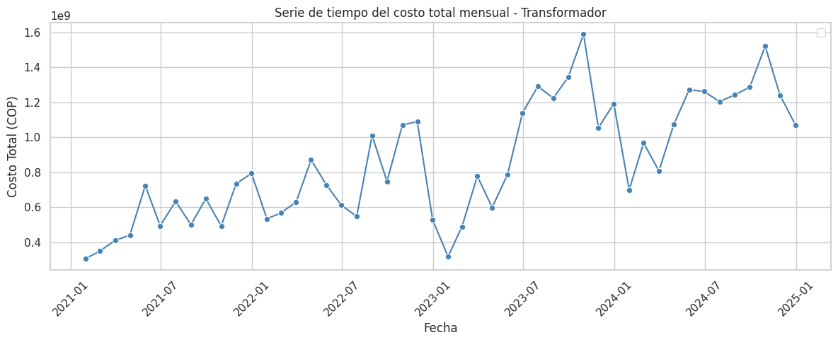

Visualización diaria.
Ruido y difícil análisis.
Visualización mensual.
Amigable, fácil análisis.

Slide 9

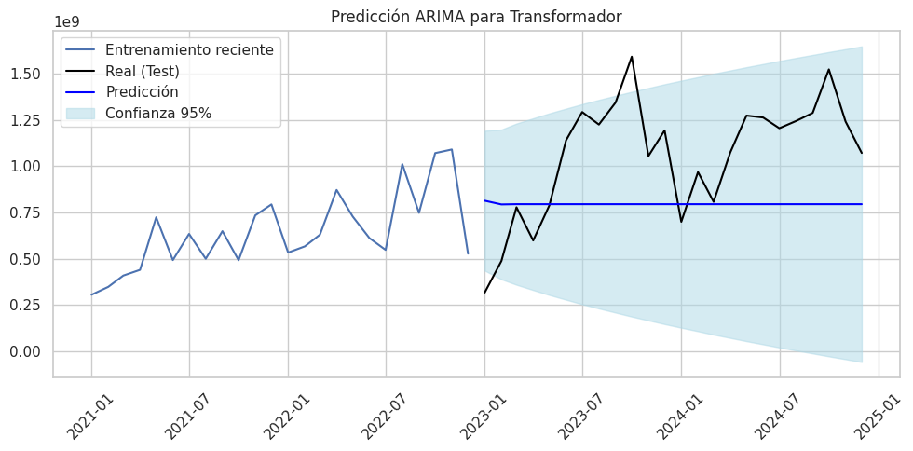
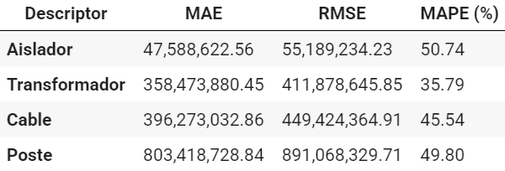
Modelos aplicados
Arima: Modelo estadístico usado para predecir series de tiempo, datos que cambian a lo largo del tiempo.
Prueba de Dickey-Fuller: valores mayores a 0.05 no estacionaria.
Diferenciación orden 1.
Correlación

Slide 10

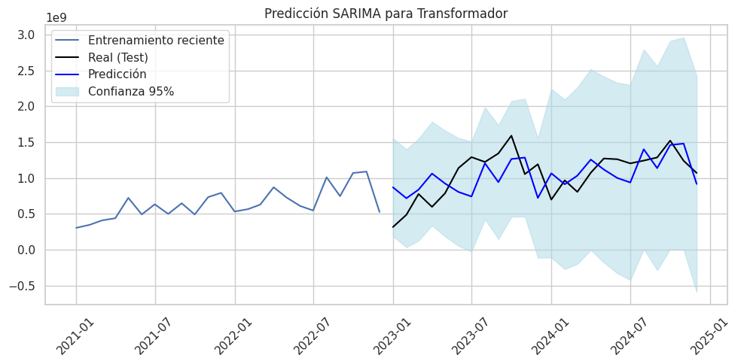
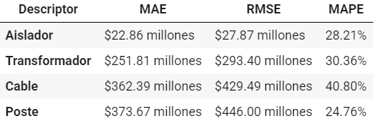
Modelos aplicados
Sarima: Extensión del modelo ARIMA que incluye componentes estacionales
Estacionalidad 12
Correlación
Parámetros (P,D,Q,s)

Slide 11

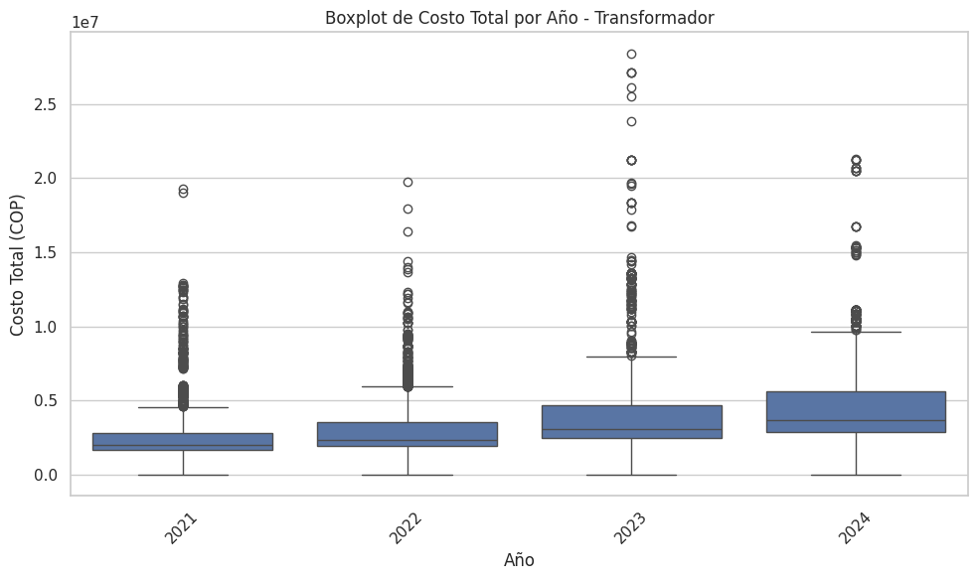
Limitaciones actuales
Presencia de outliers afecta los resultados.
Se requiere un modelo más robusto ante el ruido.

Slide 12

Próximo paso: Random Forest
Se propone el uso de Random Forest como modelo alternativo:
Maneja bien los outliers.
Fácil de entrenar.
Mejor rendimiento en datos no lineales

Slide 13
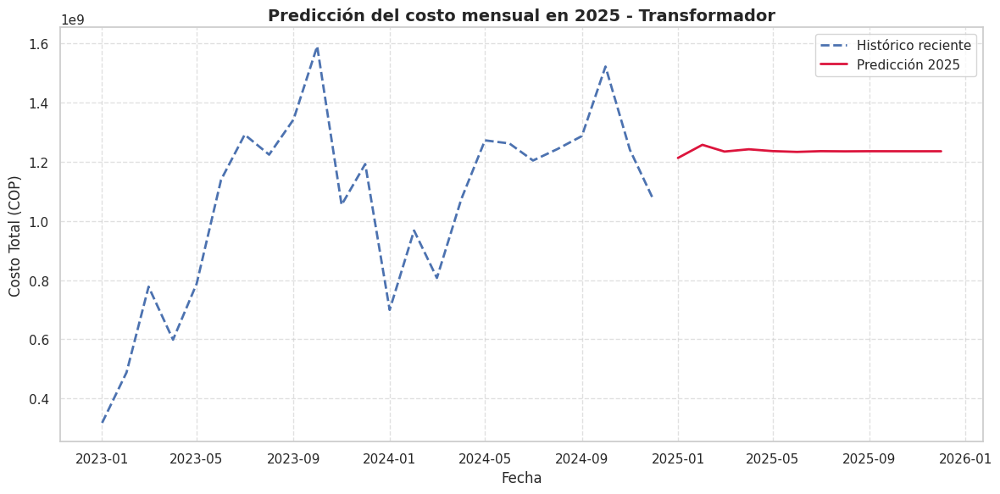
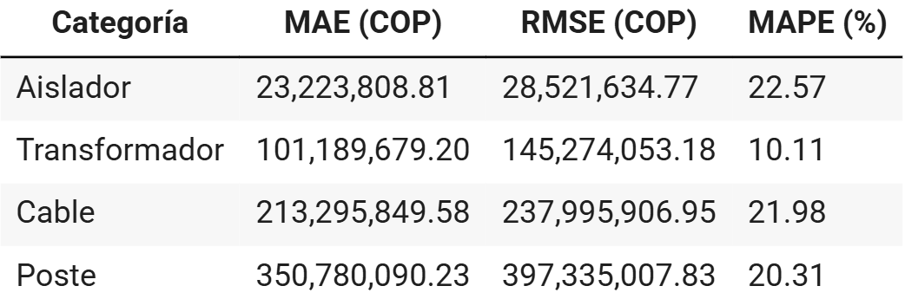

Slide 14
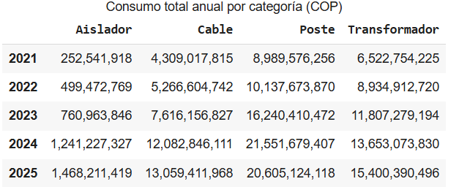
Solución al problema

Slide 15
Conclusiones
Se mejora la precisión en la predicción de materiales críticos
El nuevo modelo facilita una mejor planificación presupuestal

Slide 16
¡ Gracias !

